Slide 1
Operating Manual
조명 밝기 조절
Recipe 화면 기능
- 점 그리기
- 직선 그리기
- Arc 그리기
- Spiral 그리기
- Page 설정
- Scanner Parameter
- Laser Parameter
- Wobble
- Ramping

Slide 2
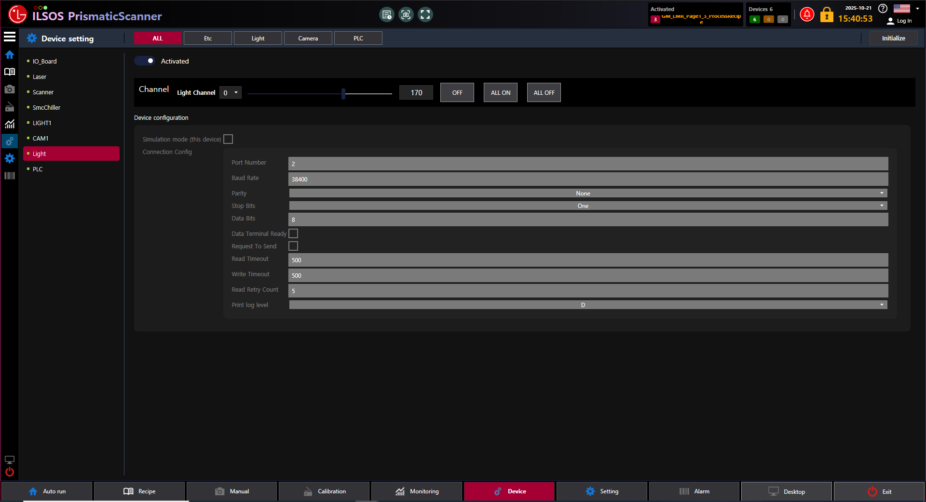
조명 밝기 조절
①
②
③
④
Device(하단 목록) – Light(좌측 목록) 화면 순으로 들어간다.
① Light Channel(0~3) : 4개의 조명 개별 선택 가능
② 조명값 조절 : 0~255까지 조명 밝기 조절 가능
③ ON/OFF : 선택된 Channel 개별 조명 ON/OFF 버튼
④ ALL ON/ALL OFF : 전체 조명 ON/OFF 버튼

Slide 3
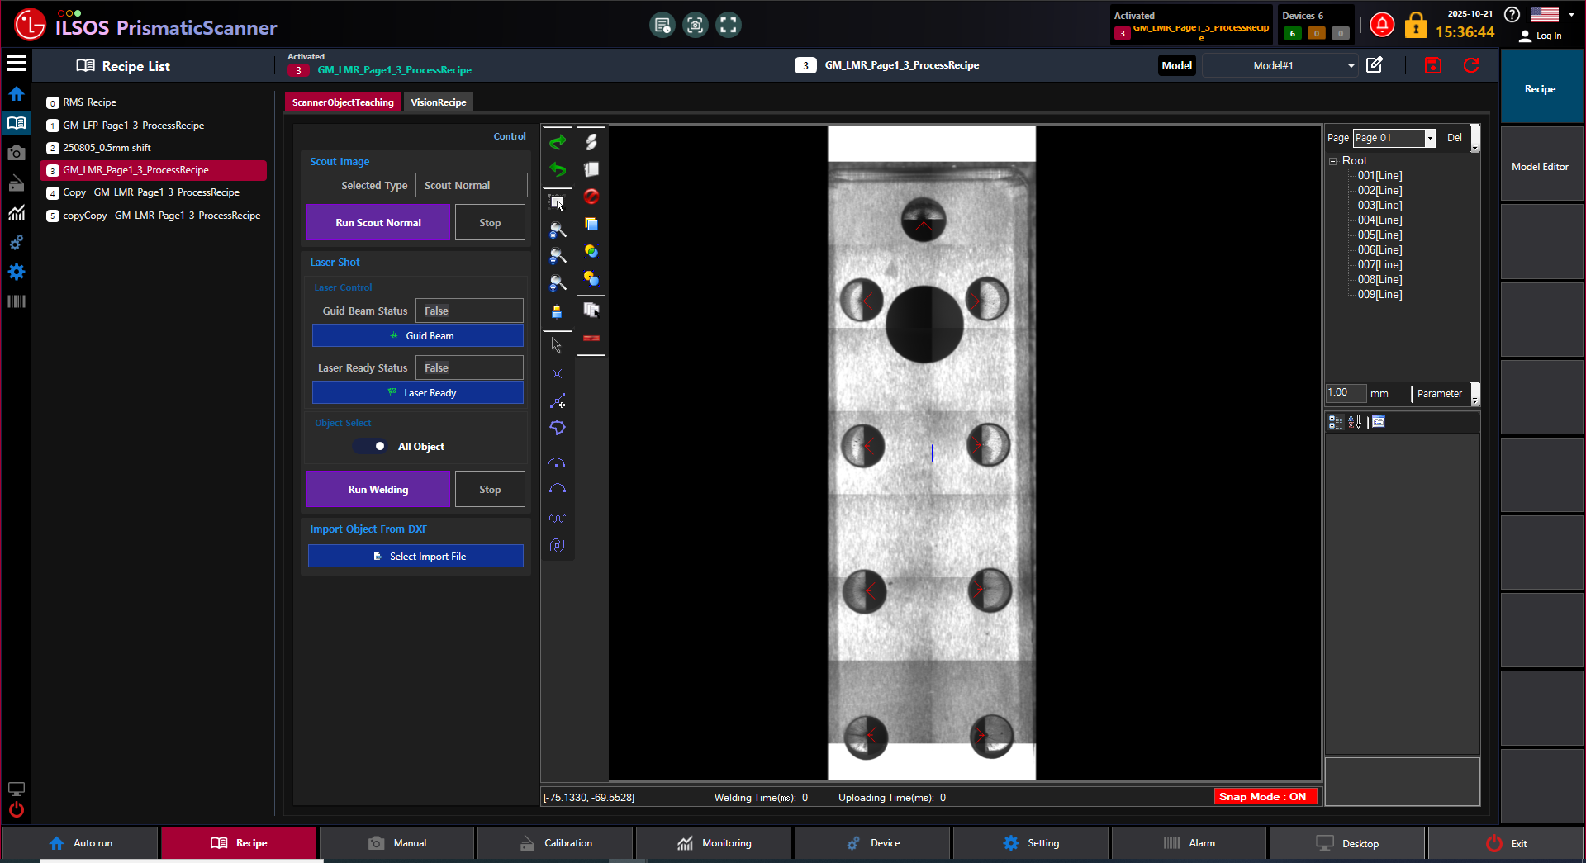
Recipe 화면 기능
①
Recipe(하단 목록) 화면 진입 – Recipe List(좌측 목록)
① Recipe 우클릭 메뉴(Active, New, Rename, Copy, Delete)
- Active : 해당 Recipe로 활성화
- New : 새 Recipe 생성
- Rename : Recipe 이름 변경
- Copy : Recipe 복사
- Delete : Recipe 삭제

Slide 4
Recipe 화면 기능
Run Scout Normal : 현재 이미지를 캡쳐하여 화면에 보여준다.

Slide 5
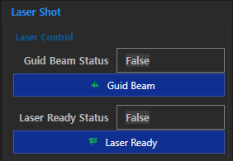


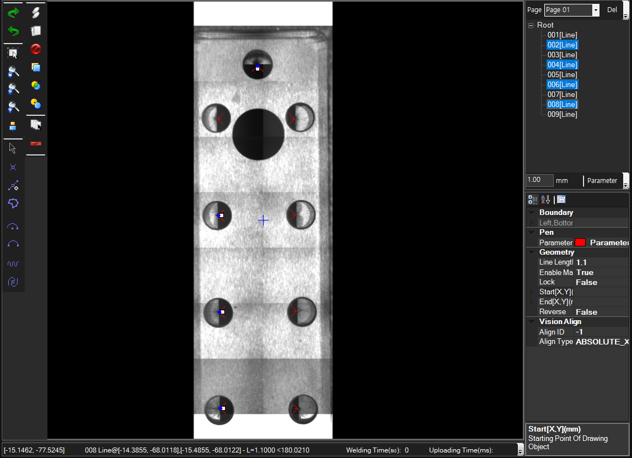
Recipe 화면 기능
Guid Beam Status : 현재 가이드 빔의 상태 표시(False : Off, True : On)
Guid Beam 버튼 : 가이드 빔 On/Off 버튼
Laser Ready Status : 현재 레이저의 상태 표시(False : Off, True : On)
Laser Ready 버튼 : 레이저 On/Off 버튼
Object Select : All Object / Selected Object 둘 중 선택
- All Object : Drawing 이미지 전체 선택
- Selected Object : 선택한 Drawing 이미지만 선택
Drawing 이미지 선택시 모습

Slide 6
Recipe 화면 기능
Run Welding : 선택한 Object Select를 용접 진행한다.

Slide 7

Recipe 화면 기능
선택된 개체 이동
다시 실행
실행 취소
선택된 개체 복사
선택된 개체 삭제
화면 이동
일정한 피치로 여러 개체를 자동으로 생성하는 기능
화면 배율 초기화
여러 개체를 하나의 그룹으로 묶음
화면 축소
그룹 해제
화면 확대
모든 개체 선택
화면 중심점으로 이동
모든 개체 선택 해제
개체 선택
점 그리기
직선 그리기
Polyline 그리기
Arc center Radius 그리기
Arc 2 Point 그리기
ZigZag 그리기
Spiral 그리기

Slide 8
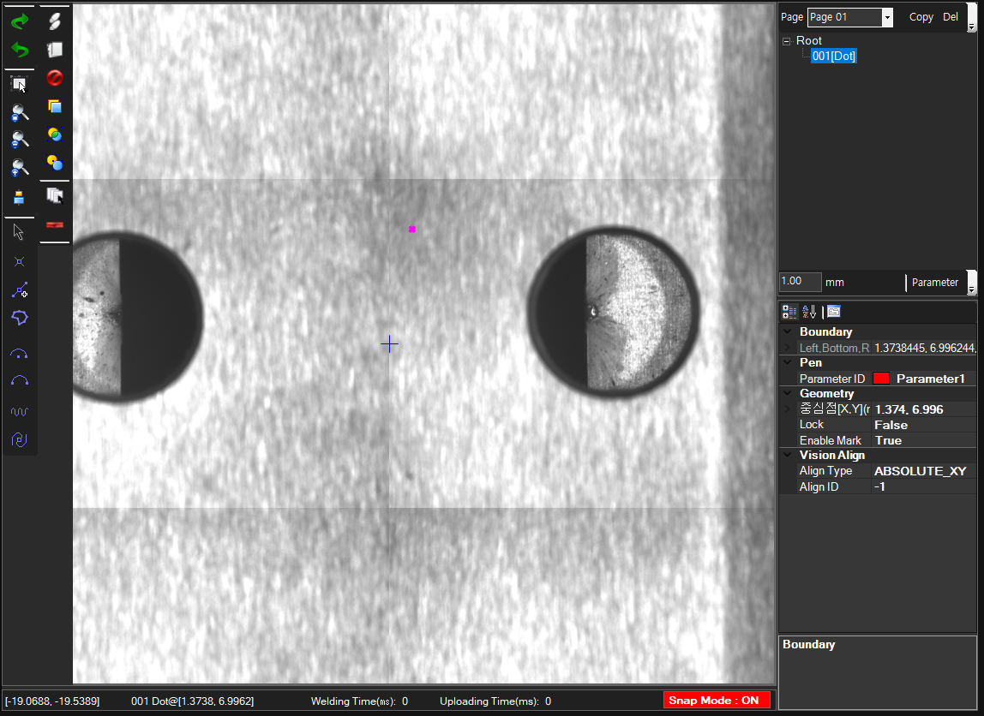
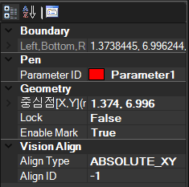
Recipe 화면 기능
- 점 그리기
1) Boundary
- Left, Bottom, Right, Top : 중심점 (0,0)을 기준으로 왼쪽, 아래, 오른쪽, 상단의 좌표 값
2) Pen
- Parameter 섹션 참조
3) Geometry
- 중심점[X,Y] : 선택한 Object의 좌표를 표시
- Lock : 선택한 Object가 움직이지 않도록 잠금
- Enable Mark : Welding시, 선택한 Object의 실제 마킹 여부 설정

Slide 9
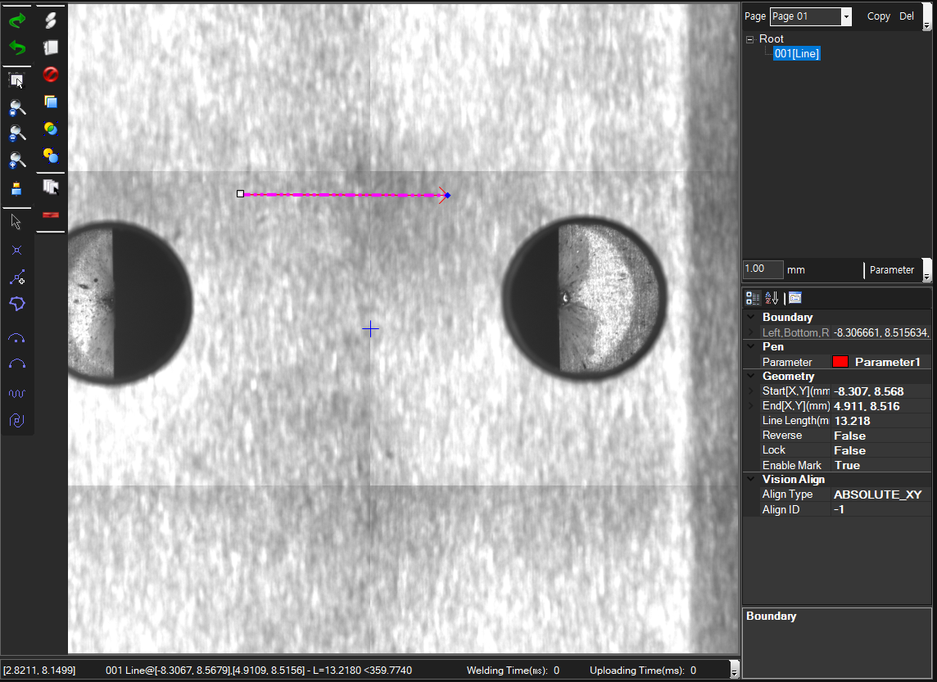
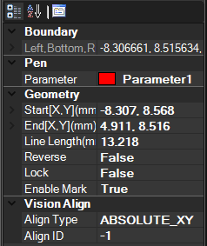
Recipe 화면 기능
- 직선 그리기
Geometry
- Start[X,Y] : 선택한 Object의 시작 지점의 좌표를 표시
- End[X,Y] : 선택한 Object의 종료 지점의 좌표를 표시
- Line Length : 선택한 Object의 길이 설정
- Reverse : 반전

Slide 10
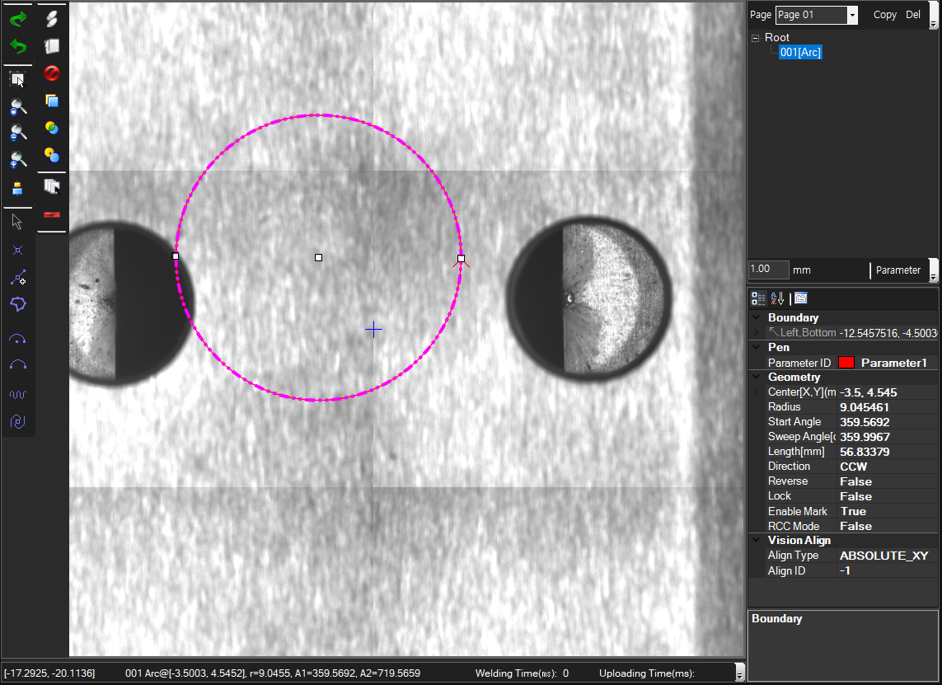
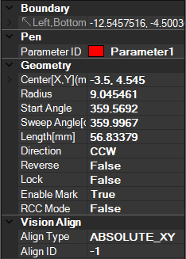
Recipe 화면 기능
- Arc 그리기
Geometry
- Center[X,Y] : Arc 센터의 X/Y 좌표 값
- Radius : Arc 반경 설정
- Start Angle : Arc의 시작점 각도를 설정
- Sweep Angle : Start Angle을 시작으로 설정된 Sweep Angle 각도만큼 Circle을 그려준다
- Length : Arc의 변의 길이 설정
- Direction : 방향 반전

Slide 11
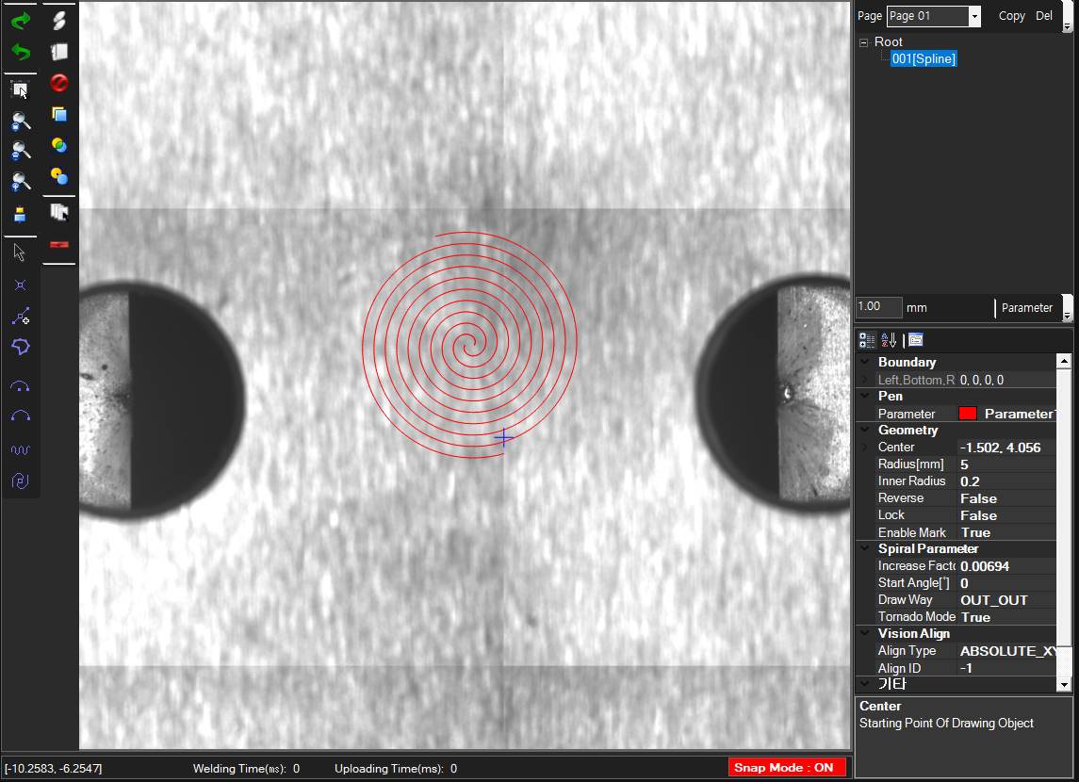
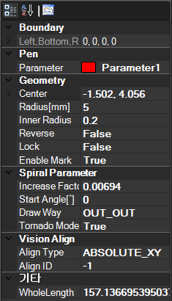
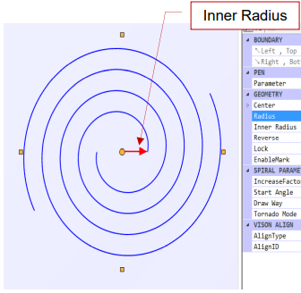
Recipe 화면 기능
- Spiral 그리기
Geometry
- Radius : 나선의 반경 설정
- Inner Radius : 내부 원의 시작 부분에서 반지름의 길이 설정

Slide 12
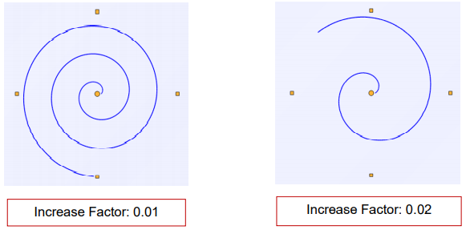
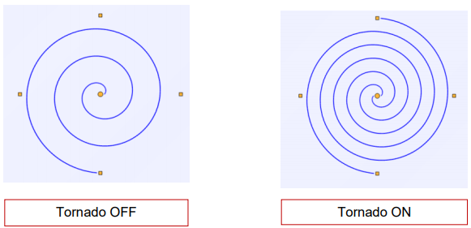
Recipe 화면 기능
- Spiral 그리기
- Increase Factor : 나선형 반경과 패턴의 모양 설정
- Tornado Mode : 토네이도 형태의 용접 패턴 설정

Slide 13
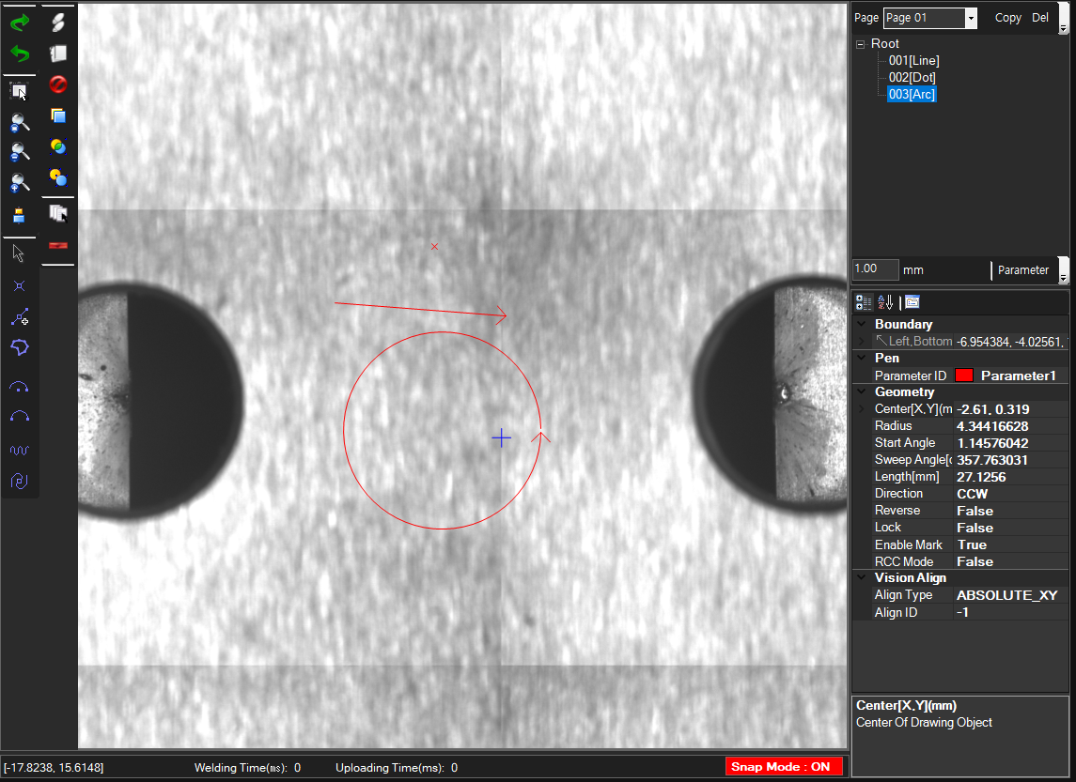
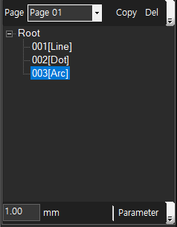
Recipe 화면 기능
- Page 설정
- Page : Page를 여러 개 만들어 Object를 Page별로 관리 할 수 있다.
- Copy : 선택된 Page를 복사
- Del : 선택된 Page 삭제
- 1.00 mm : 키보드 방향키로 이동시 입력된 값만큼 선택된 Object를 이동

Slide 14
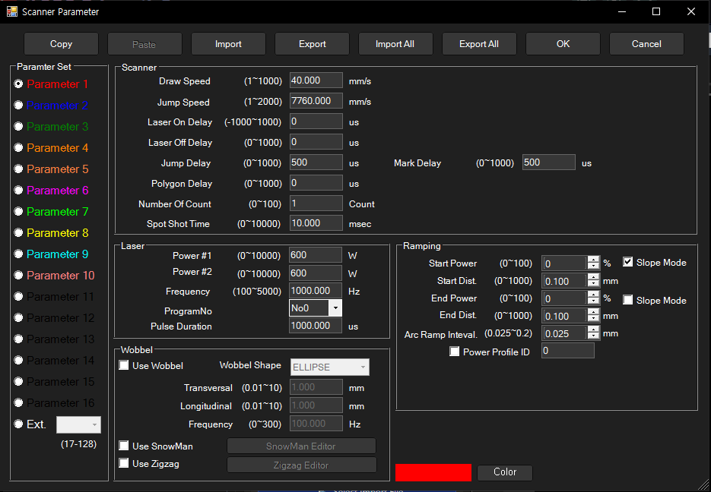
Recipe 화면 기능
- Scanner Parameter
1) Draw Speed
ㆍ스캐너의 움직이는 속도, 일반적으로 속도를 높이면 생산성이 향상되지만 품질을 얻으려면 더 많은 레이저
출력이 필요.
ㆍ생산성 향상을 위해 강제로 속도를 높이면 스캐너의 수명이 단축될 수 있으므로 적절한 속도 설정이 필요.
2) Jump Speed
ㆍ점프 섹션에서 스캐너에 적용되는 속도
ㆍ생산성 향상을 위해 강제로 속도를 높이면 스캐너의 수명이 단축될 수 있으므로 적절한 속도 설정이 필요.

Slide 15
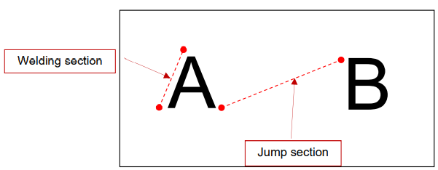
Recipe 화면 기능
- Scanner Parameter
3) Laser On Delay
ㆍ용접 시작점에서 laser on 신호 출력 시 실제 laser beam 이 출사 되는데 걸리는 지연 시간을 설정해 주어야 한다.
Laser on delay 를 너무 길게 설정하는 경우 marking(welding) 시작점이 약하거나 missing shot 이 발생하는
경우가 발생한다
4) Laser Off Delay
ㆍ용접 끝점에서 laser off 신호 출력 시 실제 laser beam 이 꺼지는데 걸리는 지연 시간을 설정해 주어야 한다.
Laser off delay 를 너무 짧게 설정하는 경우, 용접 끝 지점이 약해지거나 missing shot 이 발생하는 경우가
발생한다.
5) Jump Delay
ㆍ모든 jump 구간의 끝점에서의 지연 시간을 나타냄 Scanner 가 jump 후에 안정한 상태를 찾기 위한 약간의 delay
값이 필요하다. Jump delay 동안 laser 는 off 상태를 유지하며, jump delay 가 너무 짧게 설정되는 경우, 용접
시작 부분에서 품질 문제가 발생할 수 있다.

Slide 16
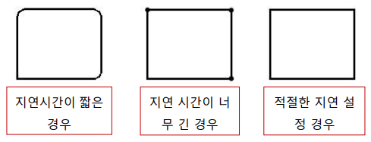
Recipe 화면 기능
- Scanner Parameter
6) Polygon Delay
7) Spot Shot Time
ㆍTime 으로 설정되며 대상물에 조사되는 shot time 을 설정할 수 있다. (Dot object 에 적용)
8) Mark Delay
ㆍJump 후 Object를 그리기 전에 딜레이

Slide 17
Recipe 화면 기능
- Laser Parameter
1) Power #1
ㆍ레이저의 Core 출력 설정
2) Power #2
ㆍ레이저의 Ring 출력 설정
3) Frequency
ㆍ1 초 동안 몇 개의 레이저 빔이 방출되는지 설정
4) Pulse duration
ㆍPulse의 간격 설정

Slide 18
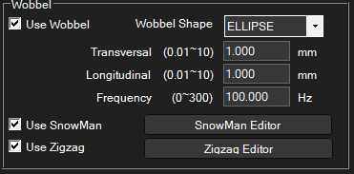
Recipe 화면 기능
- Wobble
1) Wobble
ㆍ용접 품질을 최적화하기 위해 동심원 형태로 용접 패턴 형성
ㆍ일반적으로 wobble 기능을 사용하면 용접 intensity 가 떨어진다.
2) Use Wobble : wobble 기능을 사용할지 안 할지 check 버튼
3) Wobble Shape : Use Wobble을 check 했다면 활성화.
ELLIPSE – 원의 형태로 wobble 진행
HORIZONTAL – 수평 형태로 wobble 진행
VERTICAL – 수직 형태로 wobble 진행
4) Transversal : wobble 패턴의 간격 설정
5) Longitudinal : wobble 패턴의 길이 설정
6) Frequency
ㆍ초당 그려지는 동심선 수를 설정 동심 원 간의 중첩 설정
ㆍ공장 출하 시 최대 사용 주파수 300Hz 로 설정
ㆍ과도한 Wobble 주파수 설정은 scanner 내구성에 영향을 줄 수 있으므로, 300Hz 이상 설정 시 K-Lab 에 문의할 것

Slide 19
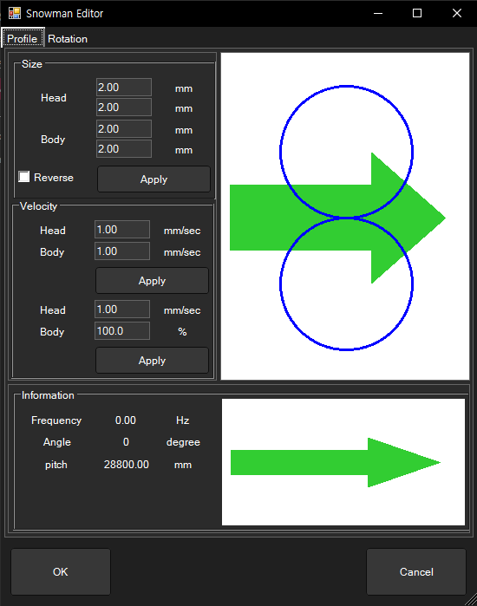
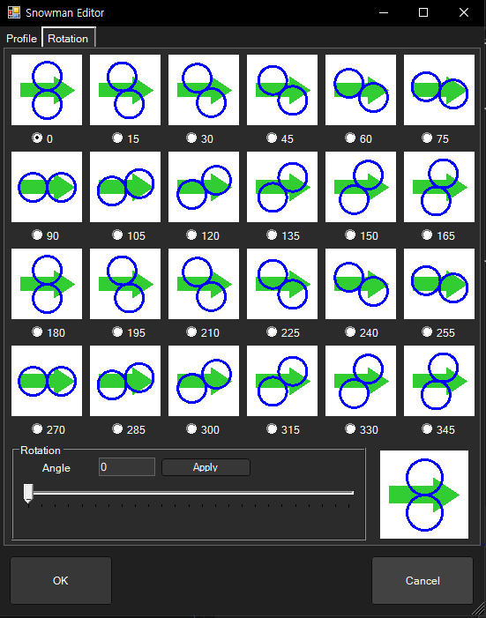
Recipe 화면 기능
- Wobble
7) Use SnowMan
ㆍ용접 품질을 최적화하기 위해 눈사람 형태의 용접 패턴 설정
ㆍ머리부분과 몸통 부분을 크기 / 각도/ 속도 등을 자유자재로 설정 할 수 있는 Advanced wobble 기능.

Slide 20
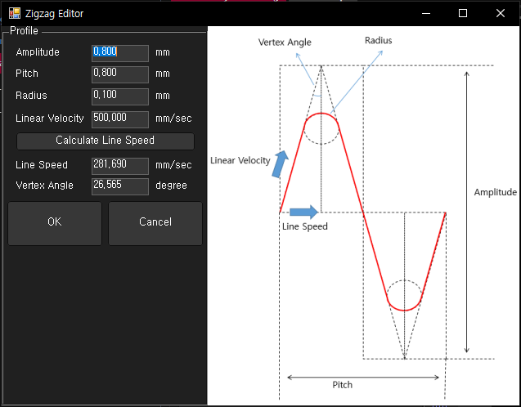
Recipe 화면 기능
- Wobble
8) Use Zigzag
ㆍ용접 품질을 최적화하기 위해 지그재그 형태의 용접 패턴 설정

Slide 21
Recipe 화면 기능
- Ramping : 용접 시 시작점과 끝점에서 출력을 조정하여 용접 품질을 최적화하는 기능
1) Start Power
ㆍ시작점에서 파워 설정
2) Start Dist
ㆍ시작점에서 Ramping 구간 길이 설정
3) End Power
ㆍ끝점에서 파워 설정
4) End Dist
ㆍ끝점에서 Ramping 구간 길이 설정
Power
Power
< Slope Mode 미 사용 >
< Slope Mode 사용 >

Slide 22

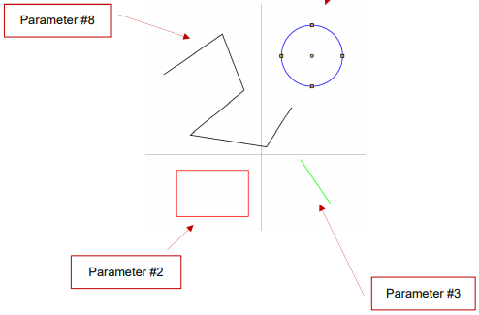
Recipe 화면 기능
- Multi-Parameter
ㆍ마우스로 대상물을 선택한 후 오른쪽 창의 색상에 따라 개체마다 다른 매개 변수를 설정할 수 있다

Slide 23
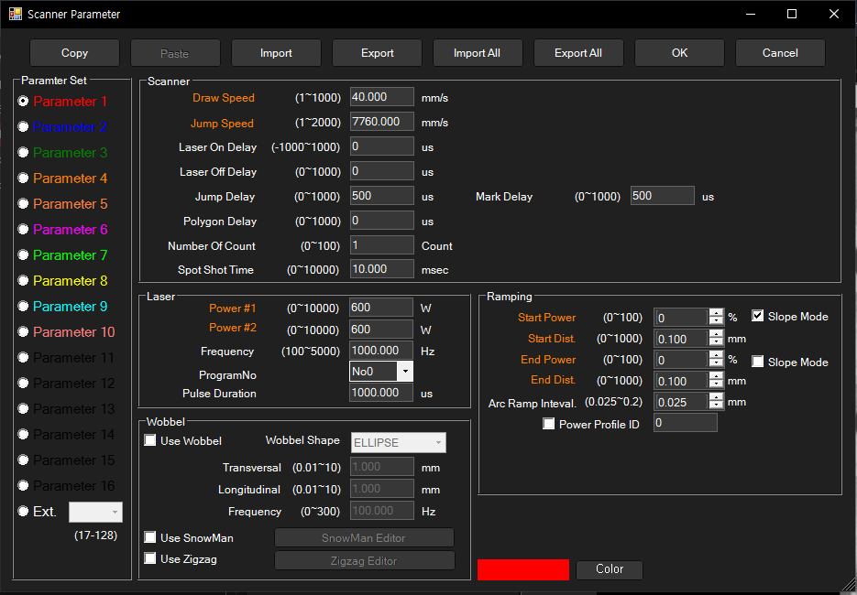
Recipe 화면 기능
- Multi-Parameter
ㆍ각 Parameter 별로 Setting을 다르게 해줄 수 있다.

